Slide 1
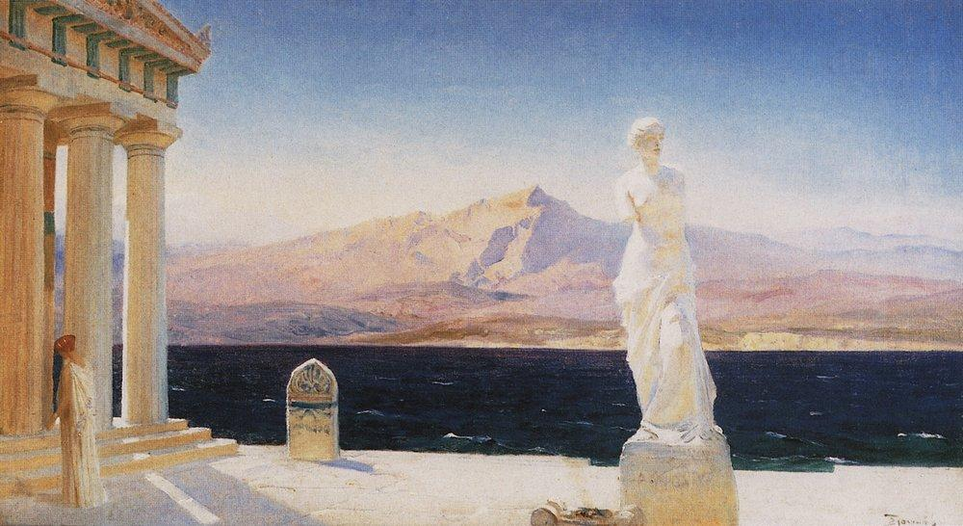
Архитектура Древней Греции

Slide 2
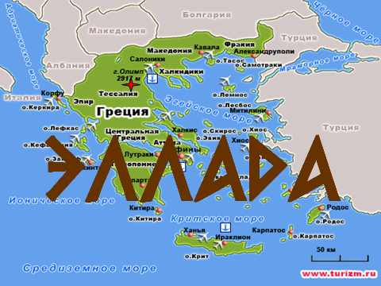
- древнее название Греции

Slide 3
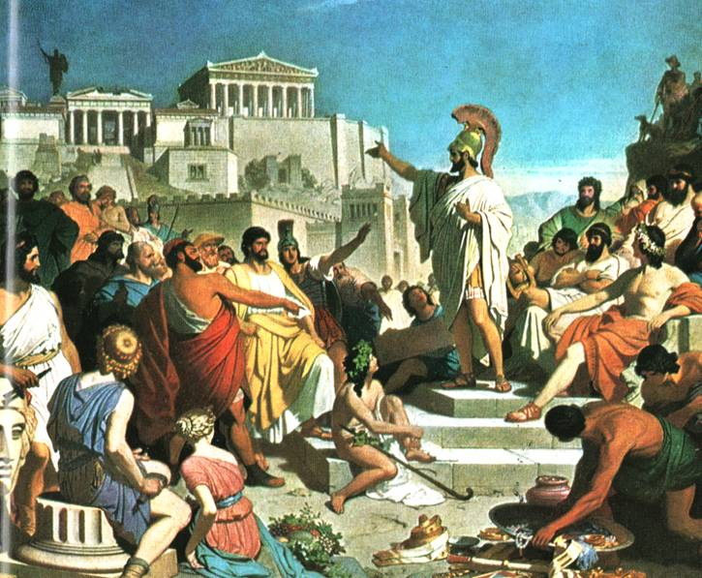
Эллины (по имени царя – родоначальника Эллина) – жители Эллады

Slide 4
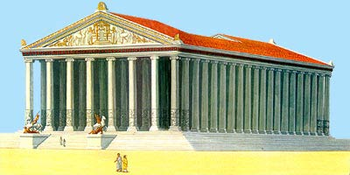
Анти́чность - лат. antiquitas - древность
Античный храм – прямоугольное здание на высоком постаменте, обнесённое колоннадой с двускатной кровлей

Slide 5
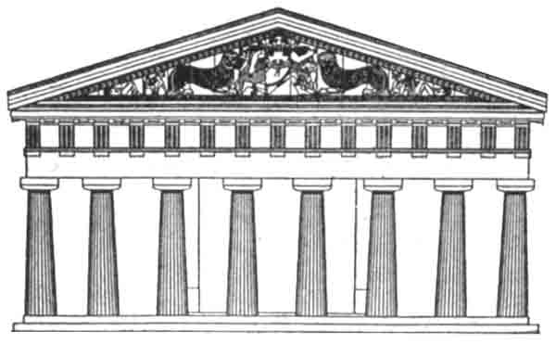
Фасад античного храма
фронтон
фриз
колоннада
стереобат

Slide 6
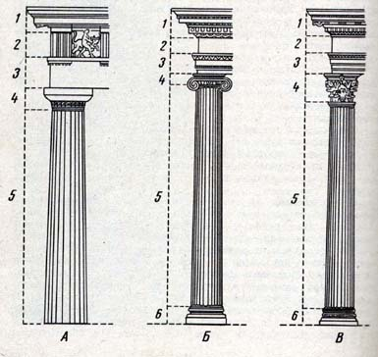
Ордер – порядок расположения архитектурных элементов
дорический
ионический
коринфский

Slide 7
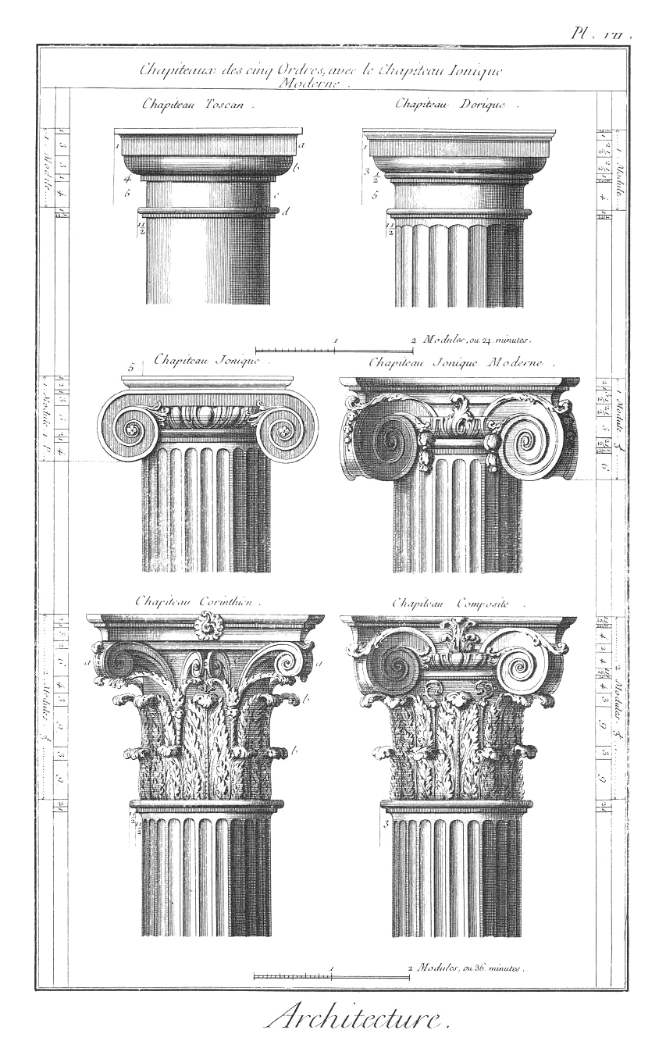
Дорический ордер – мужественный, приземистый
Ионический – женственный, изящный
Коринфский – «девический», изысканный

Slide 8
Орнаменты
Пальметта (фр. palmette) — растительный орнамент в виде веерообразного листа
пальмового дерева

Slide 9
МЕАНДР
Из прямых углов в непрерывной линии.
(От извилистой реки Меандр , что вьётся частыми излучинами, близко подступает к собственному руслу и опять поворачивает)
Глубокий магический смысл –
отражение течения человеческой Жизни.

Slide 10
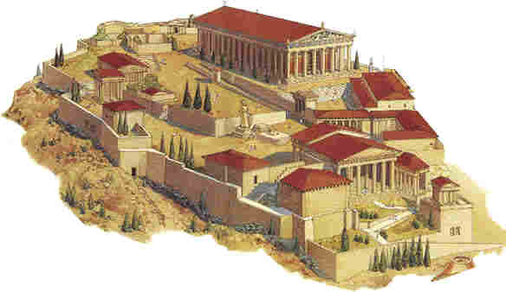
Акрополь – («верхний город») – высокий холм с плоской вершиной, на котором расположена городская крепость - кремль

Slide 11
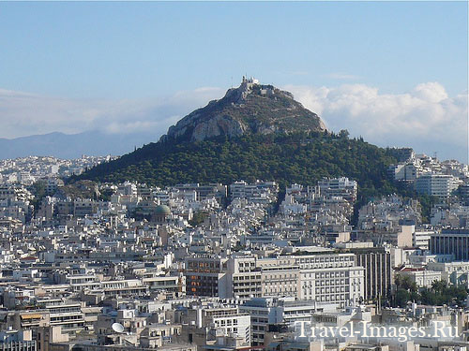
Афина – Богиня Мудрости и Справедливости
Афины – столица Греции (в честь Богини Афины)
Из любой точки Афин виден Акрополь. Строить высокие дома, заслоняющие вид на Акрополь запрещено!

Slide 12
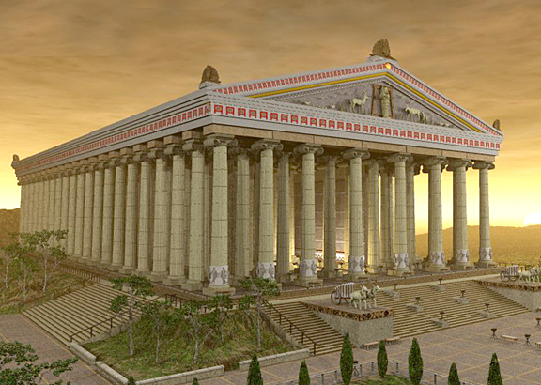
Парфенон – храм Богини Афины - главный храм Афинского Акрополя

Slide 13
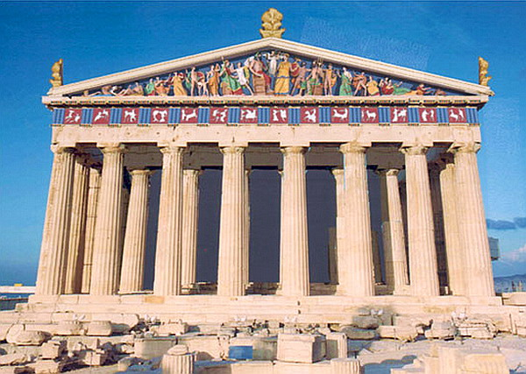

Slide 14
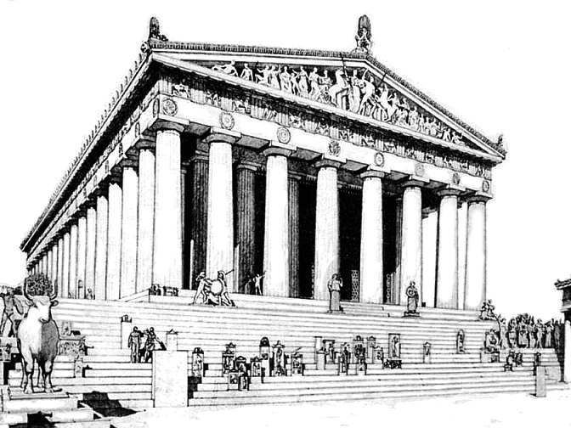

Slide 15
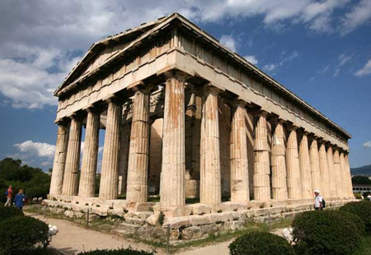

Slide 16
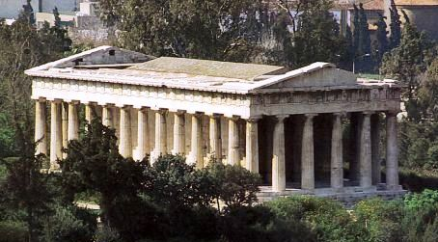

Slide 17
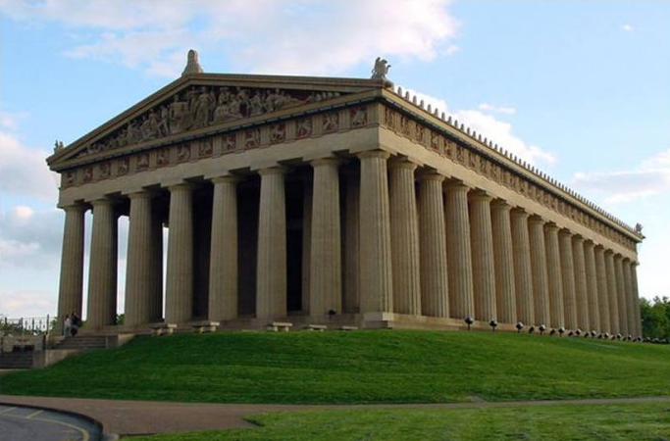

Slide 18
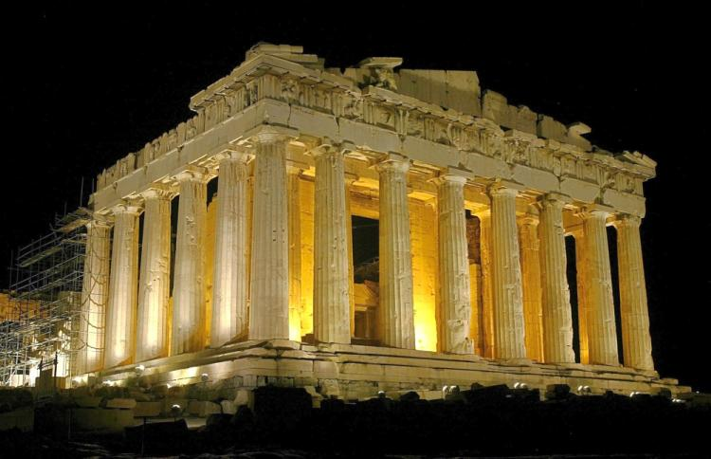

Slide 19
